Slide 1
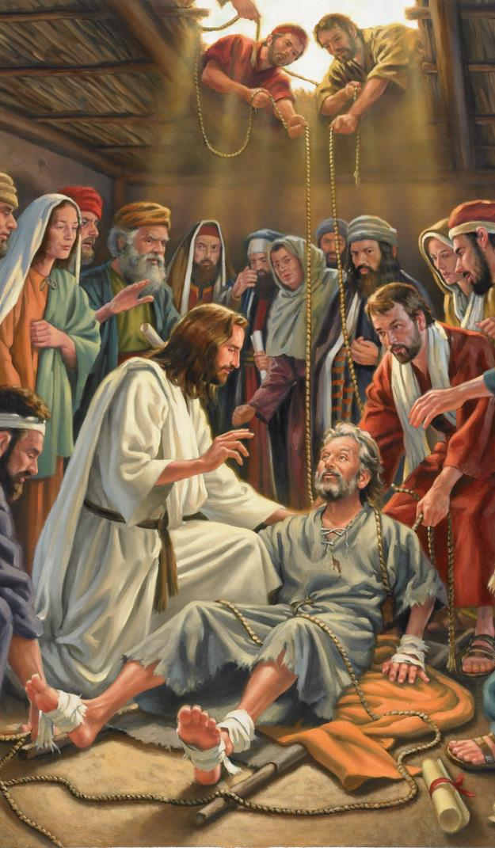
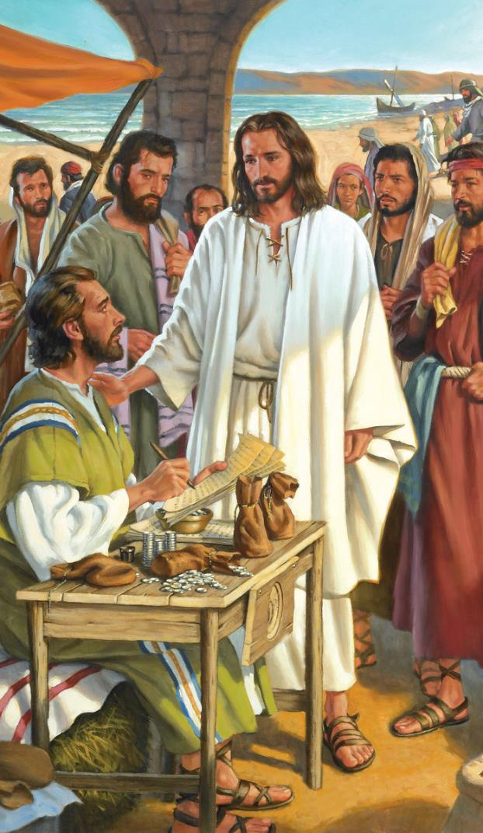
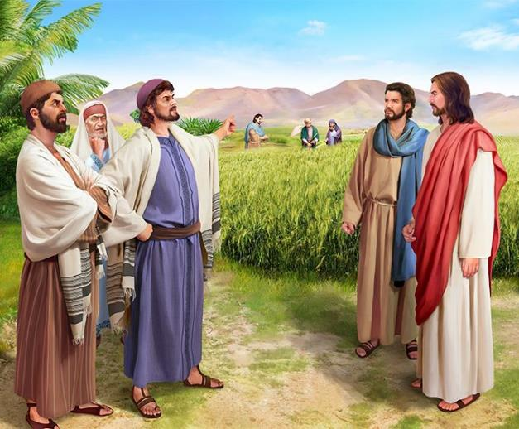
DYUGU DYUGU
Les 3 fu 20 Yuli 2024

Slide 2
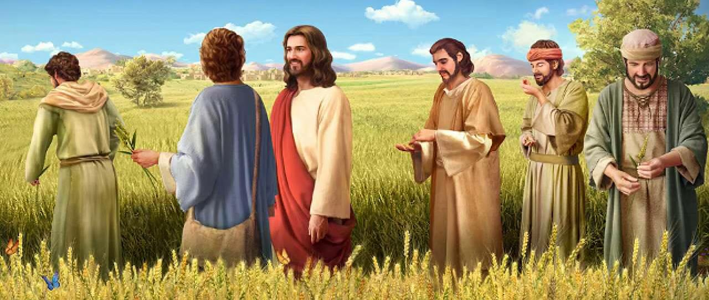
“Dan a taigi den, A Sabat ben meki gi sma a no sma ben meki fu a Sabat. Datmeki a Boi fu sma, owktu de Masra fu a Sabat.” (Mark. 2:27, 28)

Slide 3
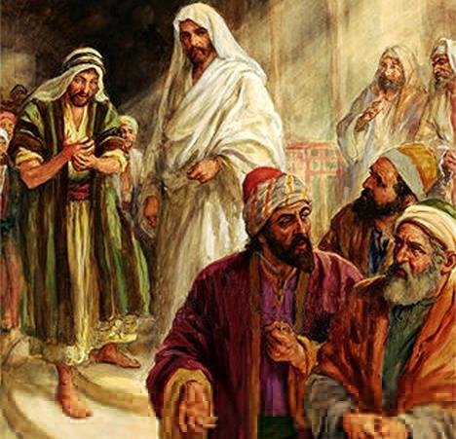
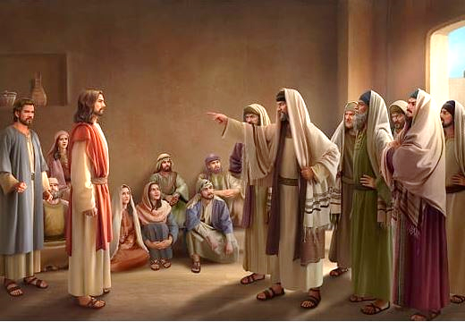
Fa Yeises ben tyari ensrefi, en fasi fu preiki e’n srefi fu dresi sma, no ben agri nanga den gwenti fu den edeman fu kerki.
Den no ben si respeki fu Gado na en; wan gridiman nanga wan patna fu sondari: a ben e broko a Sabat… Den sori finga, dati a ben e wroko nanga Beilsebub!
En eigi famiri,bigin bribi dati Yeises ben lasi en ferstan, bika a ben wroko tumsi.
Sondro fu dege dege,a libi fu Yeises ben de wan fu dyugu dyugu.
Dyugu dyugu abra pardon. Markes 2:1-12.
Dyugu dyugu abra n'nyan. Markes 2:13-22.
Dyugu dyugu abra a Sabat. Markes 2:23-3:6.
Aksi abra Yeises srefi:
Nanga sortu makti ai du wondru? Markes 3:22-30.
Yeisrs ben law? Markes 3:20-21, 31-35.

Slide 4
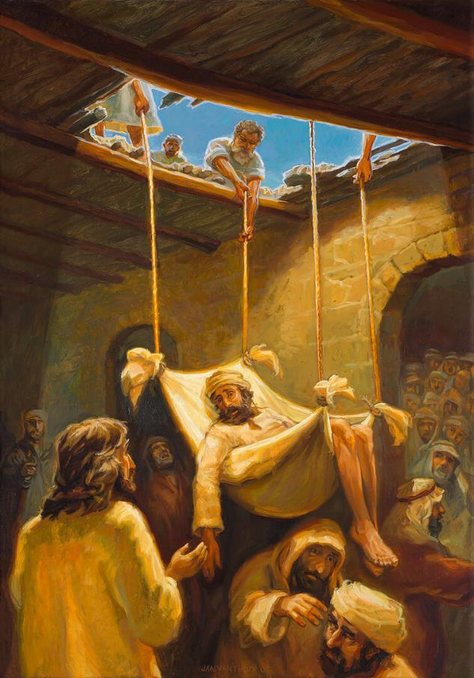
DYUGU DYUGU ABRA PARDON
“Di Yeises si den bribi, a taigi a lan man, Boi, yu kisi pardon fu yu sondu.” (Markes 2:5)
Di Yeises go baka na a oso fu Peitres ini Kafarnaum, furu sma kon arki en. (Mark. 2:1,2) Fo mati go na en, na so wan fasi, dati Yeises ben kan meki a mati di ben lan, kon bretre. Den no ben doro pe Yeises ben de. Di den ben poti ini den ede fu tyari en go na Yeises,den go na a dak, den meki wan olo fu saka en go na gron, na Yeises. A taki fu Yeises tapu. Alasma pi. Den ben e luku san Yeises ben sa du. (Markes 2:3,4).
“Yu kisi pardon fu yu sondu“ (Mark.2:5) A lan man ben kan kragi: “san mi abi fanowdu, na fu waka.” Ma a no du dati. Yeises betre a soro te na a rutu. Dan a man no tye abra a waka di a ben wani fu waka, ma baka a pardon, di gi en freide fu en sili ben de.
Fu den leriman, Yeises ben teki a presi fu Gado (disi ben sa tru, efu Yeises no ben de Gado) Fu demo dati a ben abi makti fu gi pardon, Yeises dresi a lan man. (Mark. 2:8-11).
A pipel prijse Gado fu di a gi Yeises a makti fu gi pardon fu sondu. (Mark. 2:12;Math. 9:8) A lan man waka; ma den leri man tan breni. Den no ben man si, dati Yeises ben kan leisi den ferstan, gi a sondari pardon e’n meki a kon betre.

Slide 5
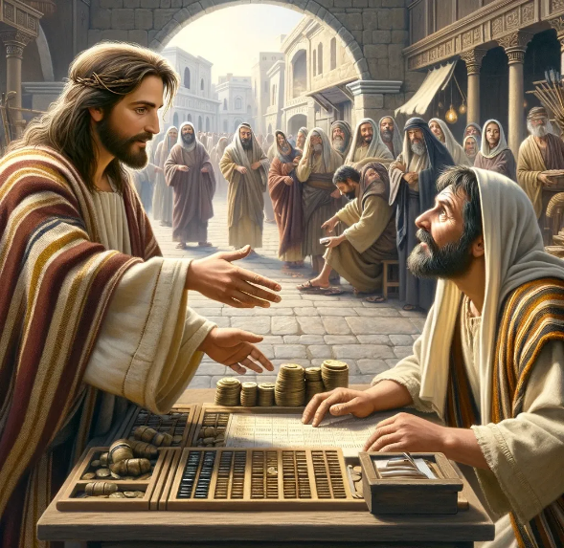
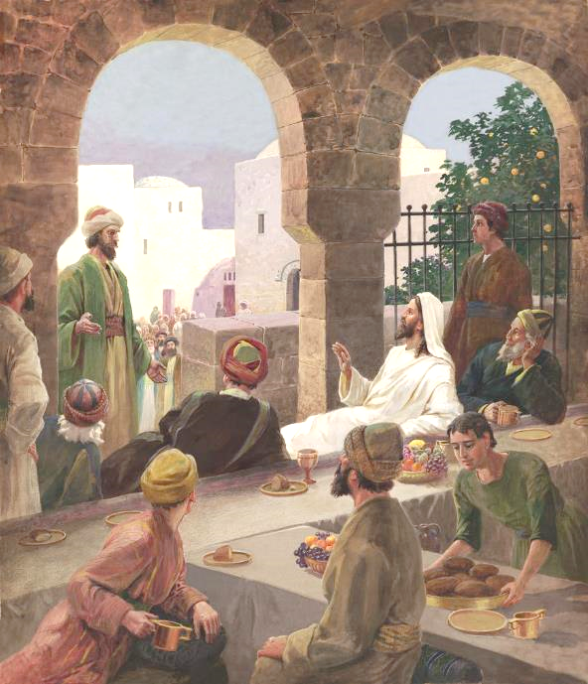
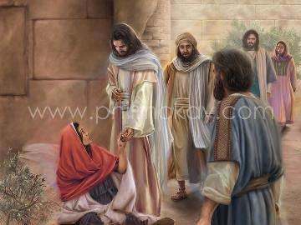
DYUGU DYUGU FU N'NYAN
“Di a ben waka, a si a boi fu Alfeus; Leifi. A ben sidon, pe den ben pay lantimoni.”Waka na mi baka,” so Yeises taigi en, dan Leifi opo, waka na en baka.” (Mar. 2:14)
A no muilek fu denki a dyugu dyugu san a kari fu Leifi tya. (Mark.2:13,14) Fu wan dede Dyu, wan sma di e peki lanti moni, ben moro takru leki wan hijden. Den ben si en leki wan dalaman,di ben e wroko gi feiyanti. Den no ben kan nyan nanga den,noso fas en.
Ma a kon moro takru, no nyan soso, Yeises nyan ini a oso fu a lantimoni man, ma a ben de nanga den. (Mark.2:15). Den man nanga kritik, no las'ten:” San na disi, ai dringi nanga nyan nanga den lantimoni man nanga sondari?” (Mark.2:16).
Yeises piki den wan kon’ fasi. Pe moro bun, leki dya, pe mi kan feni sondari fu ferlusu? (Mark 2:17) moro fara a tyalans den fu luku den eigi firi. Den ben musu leri fu lobi. (Math. 9:12,13).

Slide 6
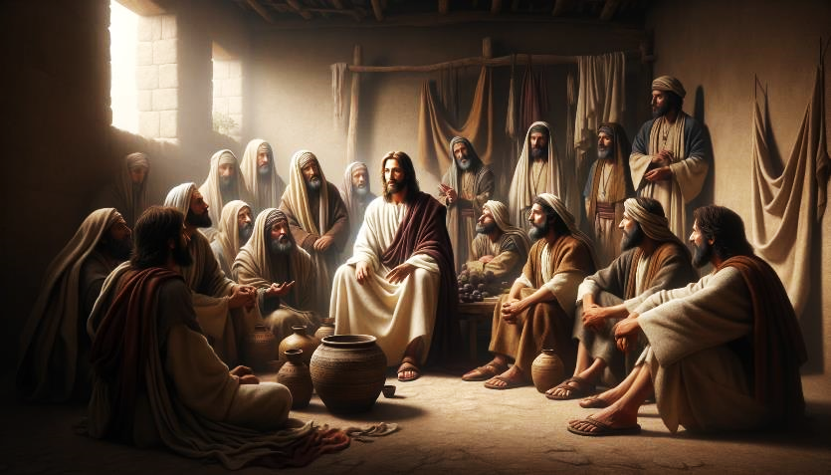
DYUGU DYUGU FU N'NYAN (2)
“Yeises piki,” Fa den fisiti fu a trowman kan faste, te a de nanga den ? Dati no kan,so langa a de nanga den.” (Mark. 2:19)
Prefu den leri fu lobi, den Farisei dyuku den disipel fu Yohanes fu yoin den ini den kritik: Fa a de dati den disipel fu Yohanes nanga di fu den farisei e faste, ma di fu yu no e faste?” (Mark.2:18).
A tori fu a trow (Mark.2:19,20).
Fa wan sma kan faste pe trow e hori? A trow Masra na Yeises, den fisiti na den disipel. Di Yeises dede nanga opo baka,dan den disipel ben musu fu faste.
A tori fu nyun nanga owru (Mark.2:21,22).
Den leri fu Yeises ben kmoto ini a aladei libi, den no ben de den owru tori, di den ben gwenti.
Yeises piki den ini wan tori:

Slide 7
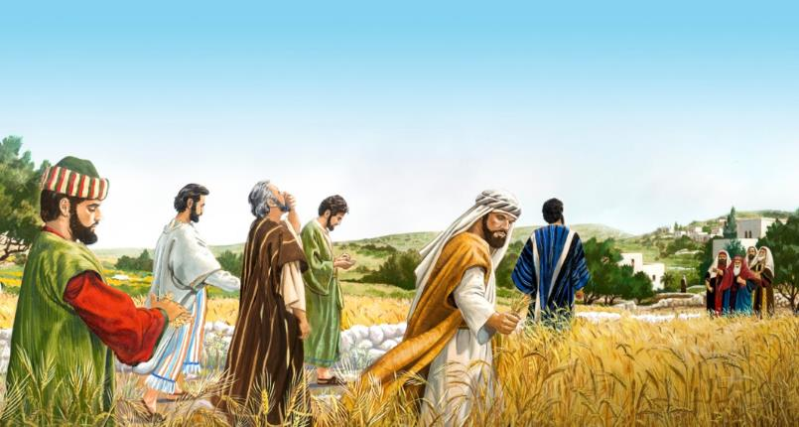
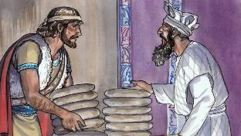
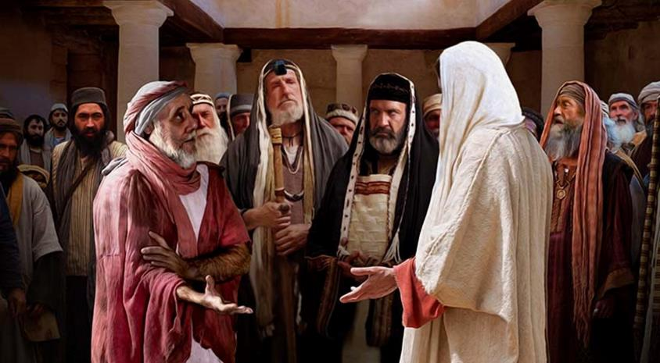
DYUGU DYUGU ABRA A SABAT
“Den Farisei taigi en,”Luku,sainde den e du sani di no mak,tapu a Sabat?” (Mark. 2:24)
Den Farisei ben leri 39 sortu wroko di ben broko a Sabat rostu di Gado ben poti.
Di den teki a blonsiri fu puru a boba fu nyan en, den disipel du dri sani di no ben mak a tapu a Sabat: Den piki, den piri nanga blow (Mark. 2: 23,24; Math.12:1,2).
Yeises piki den: You no memre David, di angri ben kiri en, a nyan santa brede, di na soso den domri ben mak nyan? (Mark. 2: 25,26).
Baka ten, Yeises du wan ‘wroko’, di no ben de ini den 39, ma owktu ben de wan di ben broko a Sabat: dresi sma. (Mark. 3 :1-3).
Yeises piki: ”San a kebot wani tapu a Sabat: fu du bun noso ogri fu ferlusu, noso fu kiri “? (Mark.3:4).
Tef'kba, Yeises na Masra fu a Sabat, e'n a gi wi en,di a bun gi wi. (Mark.2 : 27,28).
Fa wi e ferstan,den di e hori a Sabat tranga, ben wani kiri en. (Mark. 3:6)

Slide 8
DYUGU DYUGU AKSI ABRA YEISES

Slide 9
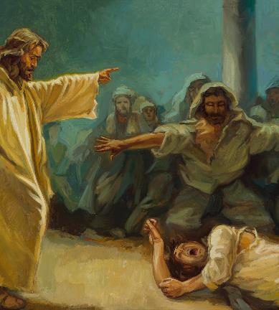
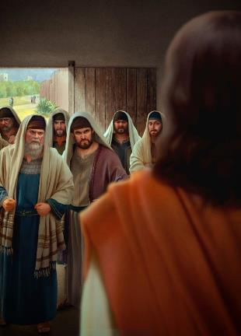
NANGA SORTU MAKTI AI DU WONDRU?
“Den leriman fu a kebot, di saka kon fu Yerusalem taki, Na Beilsebub teki en! Na a kownuboi fu den didibri, meki ai yagi takru yeye gwe.” (Mark. 3:22)
A famiri fu Yeises e luku fu en
Markes e bigin wan tori fu a famiri fu Yeises, ma ai tapu nanga a tori fu, ferteri wan dyugu dyugu tori nanga den farisei. Bakaten a sa drai go baka na a fosi tori. Someni leisi Markes e du a sani disi, fu tyari tu tori kon na wan. Nanga dati ai meki krin, sortuwan moro prenspari.
Mark 3:20-21
Sori finga fu den Farisei
Mark 3:22-30
Ini a tori dis, a prenspari sani, na a sori finga fu den leriman, sortu makti ben e trusu Yeises fu yagi takru yeye gwe. (Mark. 3:22).
A famiri fu Yeises e luku fu en
Mark 3:31-35
Agin, Yeises gebroiki wan tori fu sori a kron fu den sori finga na en tapu. (Mark.3: 23 – 27). Yeises e go ini a oso fu wan trangaman (Didibri), dan ai tai en, fu teki ala san a abi (fri a sma di didibri ben tai).
Ai teki owktu a okasi fu warskow fu poti a wroko fu a Santa yeye ini anu fu didibri. (Mark. 3: 28- 30).

Slide 10
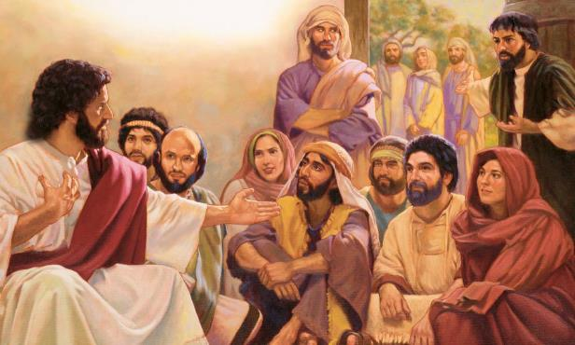
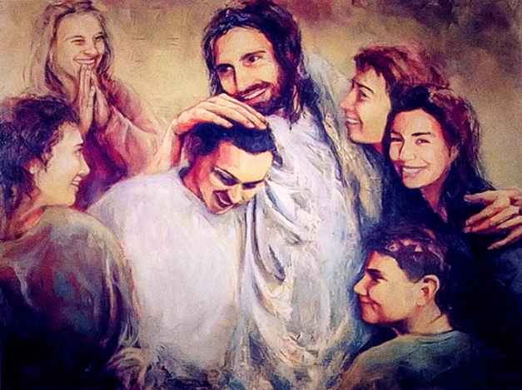
YEISES LAW?
“Di en famiri yere disi, den go fu teki en, den taki “a las en ferstan.” (Mark.3:21)
¿San meki a famiri fu Yeises denki a kon law (Mark. 3 : 20:21)?
Tumsu wroko, no nyan bun, stres fu furu taki, taki nanga leriman e'n Farisei…
Baka wan syatu pause, Markes e doro nanga a tori, pe den famiri ben kon luku Yeises, en m'ma nanga den brada fu en. (Mark. 3: 31).
¡Yeises no ben spang nanga en famiri! (Mark. 3 : 32,33).
Ma ai e kori yu. En m'ma nanga den brada no ben abi leti. Fu libi en wroko a momenti dati fu taki nanga den,no ben sa bun gi en wroko nanga den srefi.
Moro prenspari leki famiri tai, na den tai nanga en famiri na yeye fasi: Suma e du a wani fu Gado, dati na mi brada nanga mi sisa nanga mi m'ma.” (Mark. 3:35).

Slide 11
“A yeye fu de teige trawan, no sa de teige den di no de nanga Gado, sobu no abi yeye krakti. A sa de teige den di de getrow, di no e brasa grontapu, di no sa kanti go na san grontapu e meine, san a lobi nanga san ai teige. A kerkidini di e tyari wan libi getoigi fu de santa,di de teige bigi memre, gridi, sondu nanga modo, grontapu no sa de teige den di de kresten na mofo taki… Te yu e lij fu di sma e kosi yu, fu di sma de teige yu, dan yu de nanga bun mati, bika Yeises teki ala den sani disi nanga bun furu moro. Efu yu e hori bun wakti gi Gado, den sani disi sa miti yu. Na den dekati sili, di sa tan getrow, te den tnapu den wawan, di sa wini a kownuati di no sa go lasi.”
E G W (The Medical Ministry, pg. 282)

